Slide 1
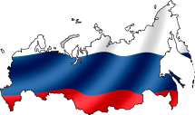
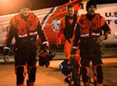
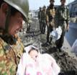
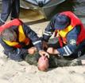
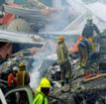
Структура и задачи МЧС России
«Предотвращение. Спасение. Помощь»

Slide 2
Цели и задачи урока:
Познакомиться с историей создания МЧС
познакомиться с задачами МЧС
деятельностью МЧС
Важностью МЧС в современной жизни

Slide 3
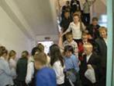
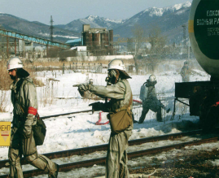
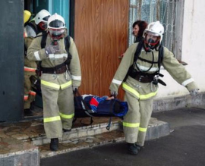
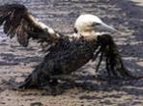

Slide 4
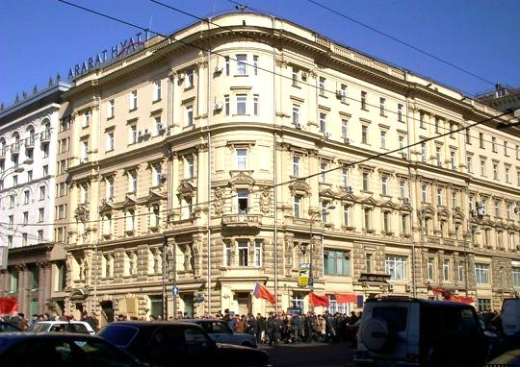
Здание МЧС России в Москве
МЧС - федеральный орган по обеспечению безопасности населения и государства при различных катастрофах, а также центр, организующий необходимые исследования и интегрирующий достижения науки и техники, мировой опыт в этой области

Slide 5
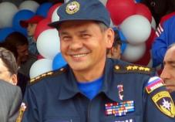
ИСТОРИЯ СОЗДАНИЯ МЧС РОССИИ
27 декабря 1990 года был создан российской корпус спасателей на правах
государственного комитета РСФСР
17 апреля 1991 года Сергей Шойгу был назначен председателем российского корпуса спасателей
19 ноября 1991 года был создан Государственный комитет по делам
гражданской обороны, чрезвычайным ситуациям и
ликвидации последствий стихийных бедствий (ГКЧС
РСФСР)
10 января 1994 года ГКЧС России был преобразован в Министерство
Российской Федерации по делам гражданской обороны,
чрезвычайным ситуациям и ликвидации последствий
стихийных бедствий (МЧС России)

Slide 6
Сергей Кужугетович Шойгу
Генерал армии. Герой Российской Федерации

Slide 9
Единый телефон службы спасения
112 или 01

Slide 11
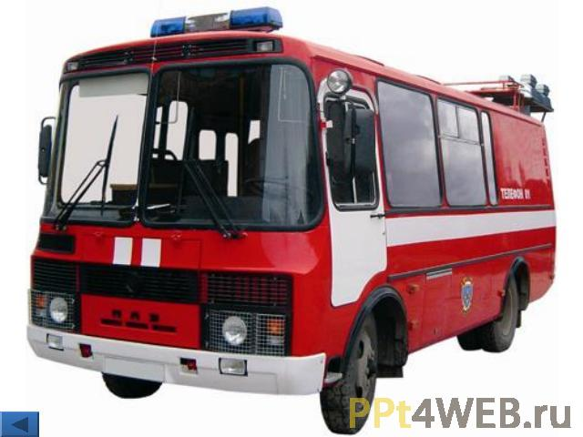
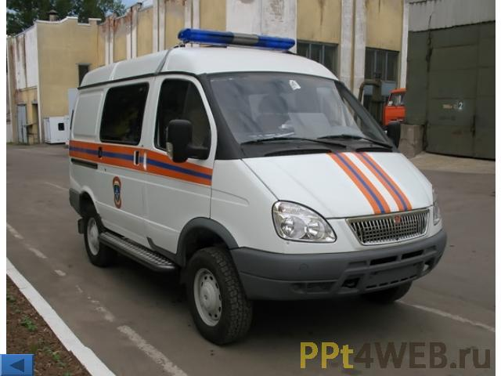
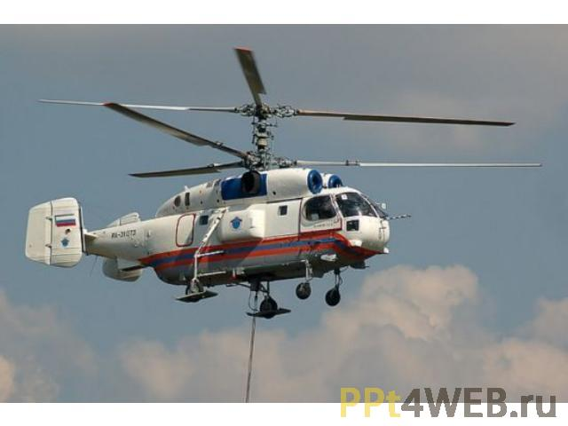
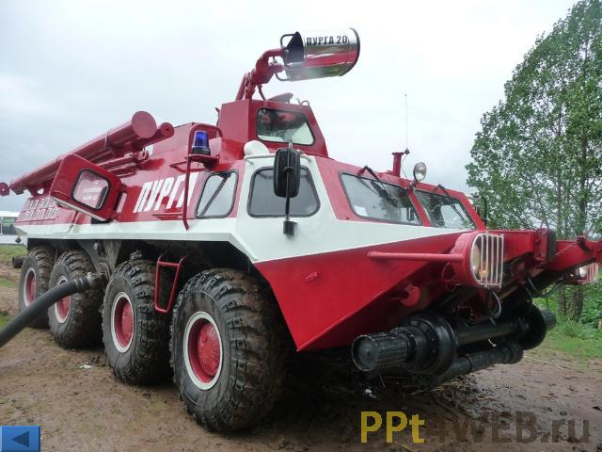
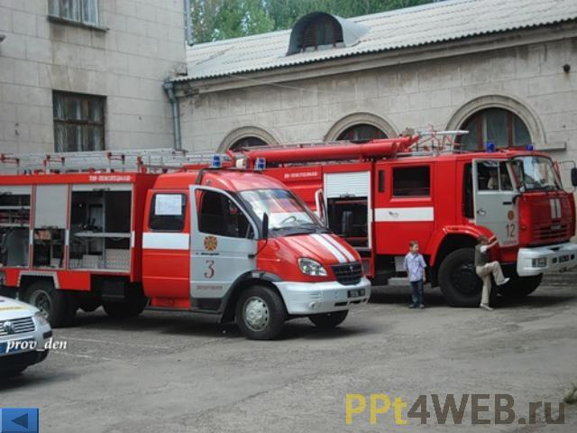

Slide 12
Основные Задачи МЧС России:
осуществление мер по организации и ведению ГО, защите населения и территорий от ЧС и пожаров, а также мер по чрезвычайному гуманитарному реагированию, в том числе за пределами страны;
осуществление нормативного регулирования, специальных, разрешительных, надзорных и контрольных функций по вопросам, отнесенным к компетенции МЧС России;
осуществление управления в области ГО и защиты населения и территорий от ЧС, обеспечения пожарной безопасности, а также координация деятельности федеральных органов исполнительной власти в указанной области;
осуществление сбора и обработки информации в области ГО, защиты населения и территорий от ЧС, обеспечения пожарной безопасности, а также обмена этой информации;
реализация государственной политики в области ГО, защиты населения и территорий от ЧС, обеспечения пожарной безопасности.

Slide 13
Щелгачев Александр Андреевич
Начальник Донского гарнизона пожарной охраны.
Старший лейтенант

Slide 14
Итог урока:
Кто был первым председателем МЧС?
Кого назначили на пост министра МЧС в 2012 году?
Цель службы МЧС?
Единый номер службы спасения?

